Slide 1

Čísla hýbu svetom
ALLPPT.com _ Free PowerPoint Templates, Diagrams and Charts

Slide 2


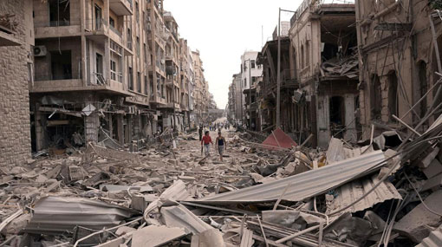

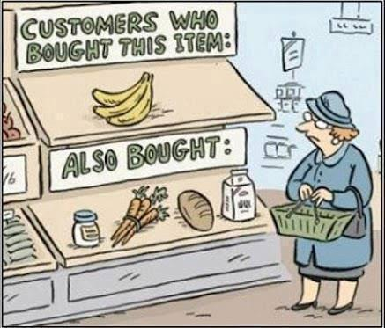



Čísla všade okolo nás

Slide 3

9 z desiatich doktorov odporúča
„9 z desiatich zubárov odporúčajú Trident ich pacientom ktorí používajú žuvačku“ – desiaty doktor tvrdohlavo tvrdí že jeho pacienti žuvačky nemajú radi
V Portugalsku bežali naraz dve TV reklamy na zubné pasty, z ktorých jedna tvrdila že „90% dentistov používa zubnú pastu X“
A zároveň druhá tvrdila „8 z 10 dentistov odporúča svojej rodine zubnú pastu Y „
=>čo z toho vyplýva?

Slide 4
Ďalšie príklady z reklamy
V americkej reklame na istú značku kondómov tvrdili že USA sa radia v počte
prípadov HIV medzi africké štáty -v podstate to neznamená nič keďže populácia USA je oveľa väčšia)
Prípad poisťovne ktorá tvrdí „ľudia ktorí prejdú od konkurencie k nám ušetria v priemere .... Keďže vzorka je zložená len z ľudí ktorí zmenili poisťovňu lebo sa im to oplatilo, o ľuďoch ktorí poisťovňu nezmenili lebo sa im to neoplatí štatistiky nehovoria...

Slide 5
Ako prerobiť zlé správy na dobré?

Slide 6
For U.S. Men, 40 Years of Falling Income
Článok BLOOMBERG by Mark Gimein

Slide 7
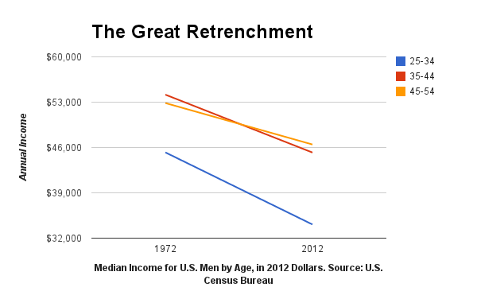
Census data to demonstrate that the median income for men (adjusted for inflation) has declined consistently over the past 30 years. (medián mzdy mužov v USA (očistený od inflácie) konzistentne klesá posledných 30 rokov)

Slide 8
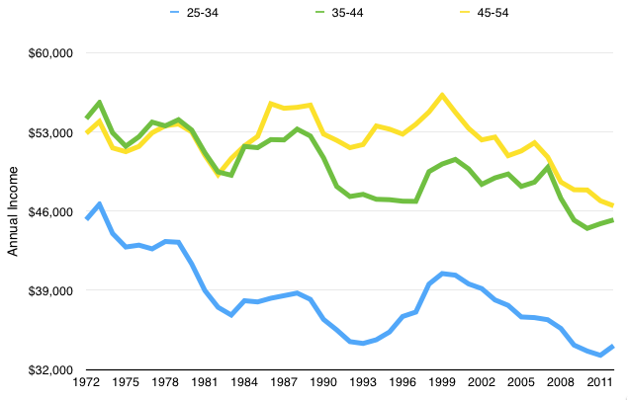
V pôvodnom grafe sú použité len dva údaje pre každú kategóriu
Čo sa stane keď pridáme údaje za celé obdobie?

Slide 9
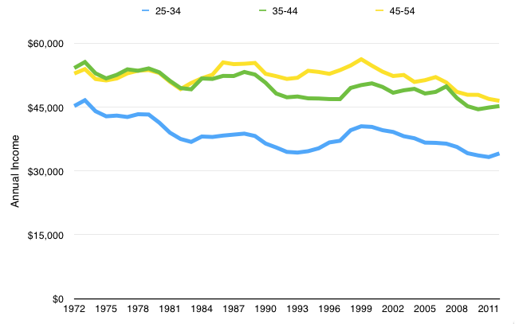
Os Y pôvodne nezačínala v bode nula, čo sa stane ak to opravíme?

Slide 10
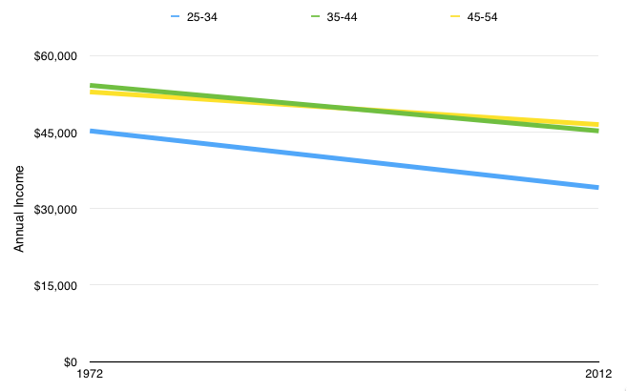
Dokonca aj pri pôvodnom zobrazení s využitím 2 bodov, pokles už nevyzerá až tak dramaticky

Slide 11
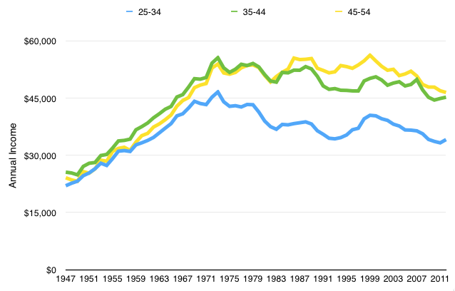
Čo ak sú pôvodné počiatočné a konečné obdobie v grafe extrémy?
Čo by sa stalo ak by sme rozšírili sledované obdobie?

Slide 12
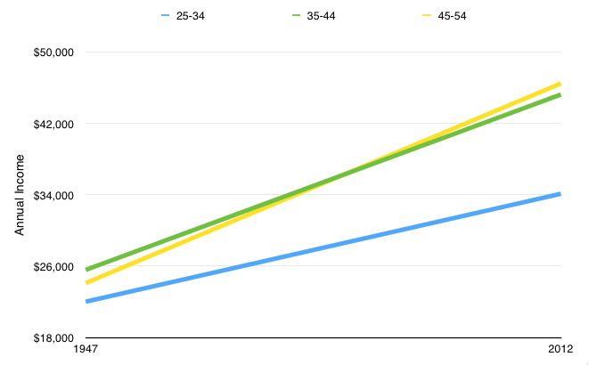
Ak by sme znovu využili pôvodnú metódu s využitím len dvoch koncových pozorovaní:

Slide 13
Pôvodnú správu o 40 ročnom kontinuálnom poklese by sme mohli prerobiť na pozitívny článok o 65 ročnom kontinuálnom náraste
“Incomes for U.S. men have risen in the last 65 years,” a svet zrazu vyzerá krajšie
Uvedený príklad dokazuje ako využiť údaje aby podporili dopredu vytvorené závery
=>nesprávne analyzované a prezentované údaje vedú ľudí často k nesprávnym záverom
Zdroj:https://medium.com/i-data/misleading-with-statistics-c63780efa928

Slide 14
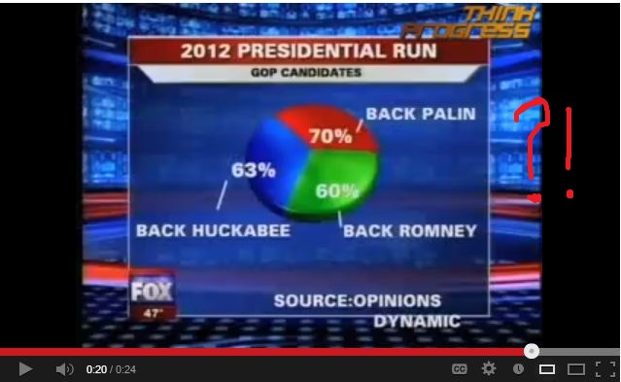
Niečo tu nesedí?

Slide 15
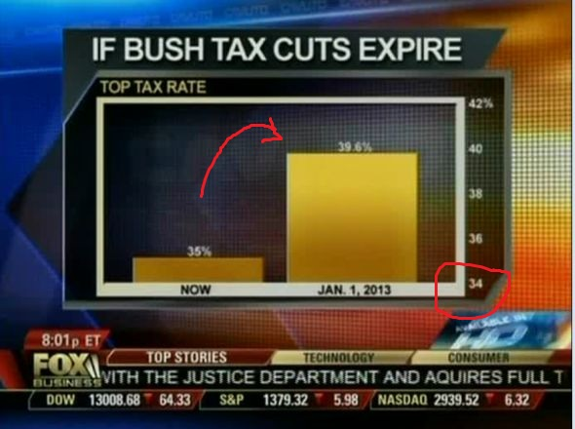
Znovu tu niečo nesedí?

Slide 16
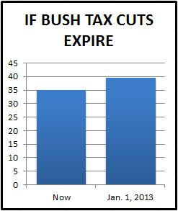
Správny graf, os y začína v bode 0

Slide 17
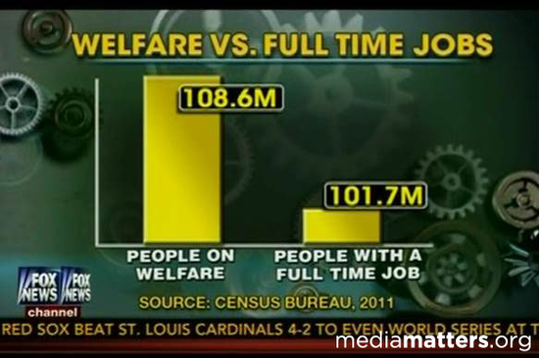
Podobný prípad

Slide 18
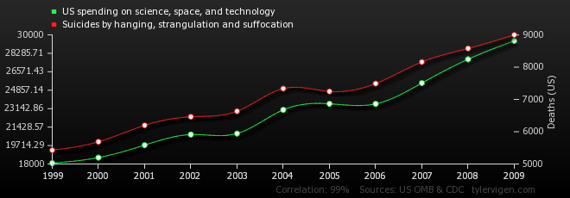

Slide 19
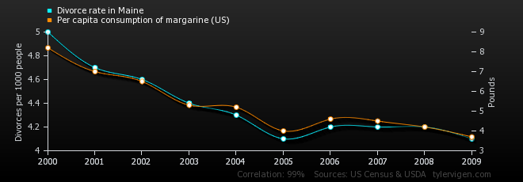

Slide 20
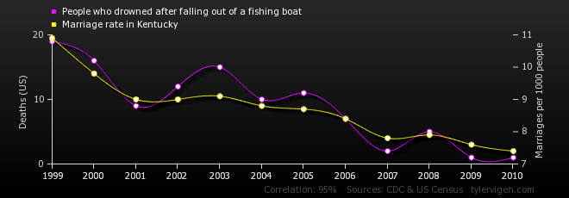

Slide 21
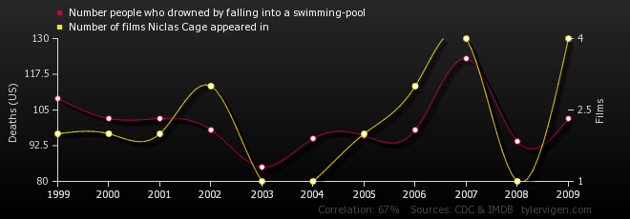

Slide 22
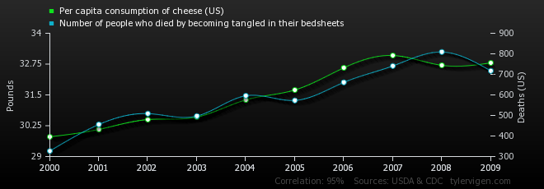

Slide 23
Ako to u nás vyzerá?

Slide 24

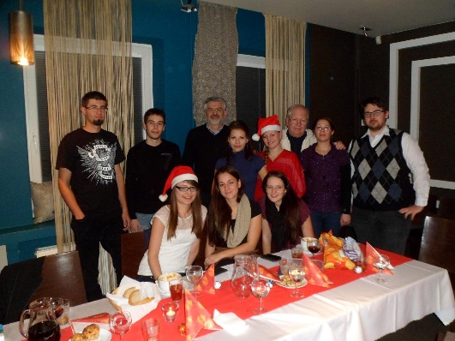










Pár fotiek:

Slide 25
Prečo prísť k nám študovať KME
Naučíte sa analyticky premýšľať
Uvidíš svet novými očami
Možnosti zahraničných študijných pobytov, letných škôl
Dobré uplatnenie v praxi
Študuj niečo čo využiješ
Je to zábava

